Slide 1





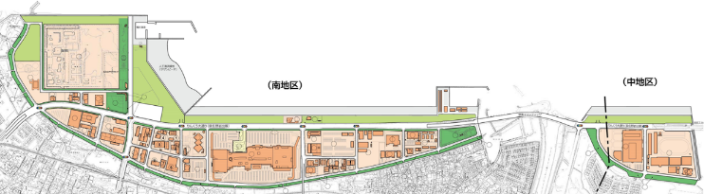
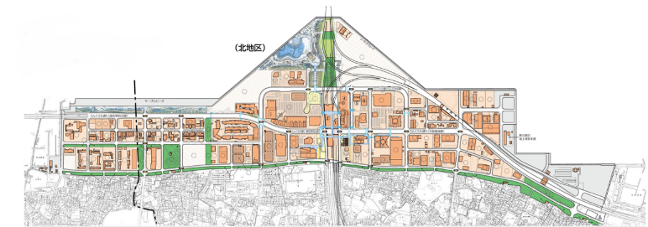



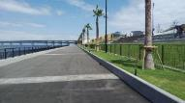
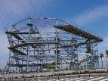





りんくう公園エリア連携プラン
岸和田土木事務所／公園課 令和４年３月
公園緑地間や周辺施設等との連携強化による更なる魅力アップに向けて（案）
南部
水みらいセンター
府営りんくう公園
（シンボル緑地）
スケートリンクを
核とした公園的空間
（ｽｹｰﾄﾘﾝｸ､ﾎﾃﾙ等）
SENNAN LONG PARK
（泉南りんくう公園）
府営りんくう公園
（中地区）
府営りんくう公園
（シーサイド緑地）
民間活力による
みどり空間
イオンモールりんくう泉南
0 100 200 300 400 500m
府営公園
府営公園（未開設区域）
『多彩な公園とまち・海をつなぐ新たなレクリエーション拠点の形成』
商業施設等
市営公園（公園的利用含む）
エリアの基本方針
公園の特色を活かす
・日本の玄関口として公園の景観を活かし、海外からの観光客に「日本」を感じてもらえる公園
・周辺商業施設や駅、ホテル等と連携したプログラムやアクティビティを充実する公園
民間活力の導入
・インバウンドも意識した、海を活用したレクリエーション機能の充実を図る公園
・公園の豊かな緑の中で、飲食などの新たな機能・サービスの提供により一層くつろぐことができる公園
安全・安心・快適
・ ユニバーサルデザインの充実とともに、良好な維持管理による快適な園内空間を生み出す
都市の環境を保全
・海辺の自然景観を守りながら維持管理を進めるとともに、地域と連携した運営を実践
各エリアの取組の主な方針
府営りんくう公園（1996年10月開設）
スケートリンクを核とした公園的空間のまちづくり（ 2019年12月開設 ）
美しいパノラマ景観を活用し、民間事業者等による飲食機能の充実など、新たなサービスを提供することで地域の賑わいづくりを支援する。
国際都市大阪の玄関口にふさわしい、りんくうタウン商業施設や駅、近隣ホテルと連携した積極的なPRの推進を図る。
高齢者や子育て世代など、来園者の多様な特性にあわせたボランティアによるサポートなどの柔軟なサービスの提供や関連施設の充実を図る。
海の景観を遠景に岩の間に植栽された草花を楽しむ「花街道」等、園内の花壇を活かして、全体の景観への相乗効果を演出する。
スケートリンクを核とした豊かな緑と賑わいあふれる公園的空間のまちづくりを推進する。
国内だけでなく多くの海外のスケーターが利用することを目指し、世界と日本を結ぶ玄関都市とする。
スケートリンク、宿泊施設、温浴施設、野外音楽堂などを有機的に連携し施設を充実させ、公園的機能を確保しつつ、多数の来訪者で賑わうりんくうタウンの活性化を図る。
民間活力によるみどり空間の創造（2020年8月開設）
SENNAN LONG PARK（泉南りんくう公園）（2020年7月開設）
民間活力を活用し、大型商業施設の拡張に合わせ、海辺とまちを繋ぎ、様々なアクティビティを備える緑の空間を整備
商業施設内で利用者ニーズの充実を行う。
グランピングなどの施設を利用し、新しいサービスの推進を図る。
府民の憩いの場として、にぎわいを創出し、レクリエーションゾーンとしてりんくう公園を再生させ、泉南市のまちづくりの拠点とする公園。
近年増加傾向である訪日外国人へのグランピングなどの宿泊施設の設置など対応強化を図る。
りんくう公園エリア管理運営連絡会などのプラットフォームを活用し、「連携の四本柱」の実現に取り組む
連携の四本柱
運営・管理
公園や施設の運営管理や活用について、多様な主体と話し合うことができる協働関係づくりを推進する。 苦情や利用者からの要望の共有を行い、地域の魅力づくりを推進する。
広報
相互に広報を行い、幅広に利用者へ情報を発信することを図る。 ホームページの多言語化の充実など共通の案内サインにより公園の自然風景や商業施設等の情報発信を行い、協働で海外からの来園者の利用を促進する。
イベント
・りんくうタウン商業施設や駅、近隣ホテルとの提携により多彩なプログラムの展開を行う。 ・多数の事業者による大規模イベントの開催により地域のにぎわいづくりを支援する。 ・それぞれのエリアの特徴ある施設を最大限に活かすため連携し、地域の魅力を向上させる。
回遊性向上
・地元市や公園周辺の事業者と連携し、シェアサイクルなどで地域の利便性を高め、公園の魅力を向上させる。 ・事業者や地元市、駅などと連携し、デマンドタクシーや自動運転などアクセシビリティをより高めるための交通手段の充実を進める。
企業やボランティアによる
海岸清掃活動
（イメージ）
連携した
誘導案内
（イメージ）
連携した
案内マップ
会場を分散した
音楽イベント
（イメージ）
シェアサイクル
（イメージ）

